Slide 1


小知识大能量
——认识微课

Slide 2




目录
什么是微课
.
微课的特点
优秀微课的标准
微课制作流程

Slide 3
什么是微课
微课是指基于教学设计思想，使用多媒体技术在五分钟以内就一个知识点进行针对性讲解、模拟一对一教学情景的视频
这些知识点，可以是教材解读、题型精讲、考点归纳；
也可以是方法传授、教学经验等技能方面的知识讲解和展示。
微课与课堂教学区别
微课是模拟一对一的教学情景，就一个小的知识点，进行针对性讲解，讲解具有“启惑”作用，既注重教师的教，
更注重学习者学习，区别于一对多课堂教学。

Slide 4
微课的特点
教学时间较短
教学内容较少
主题突出
趣味创作、多样传播
反馈及时、针对性强
制作简便实用

Slide 5
优秀微课的标准
最精炼
4
3
5
够新颖
实效强
2
质量高
6
选题好

1
微原创
传播广
7

Slide 6
微课制作流程
ô


ô
ô
ô
制作微课会经历哪些阶段？
我需要做哪些准备？
ô
ô
ô
ô
ô
ô
ô
ô


有哪些制作形式？
我需要提供哪些资料？


脚本怎么写？
我该如何选题？

Slide 7






选题
资料整理
是教学中的重点难点
PPT课件
前期：准备阶段
要适合用多媒体表达
讲稿

Slide 8
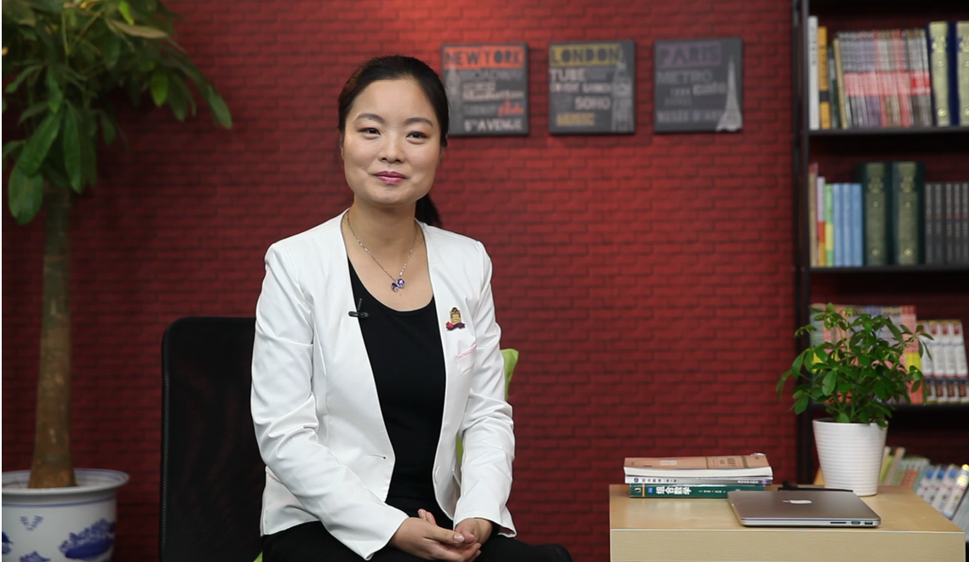
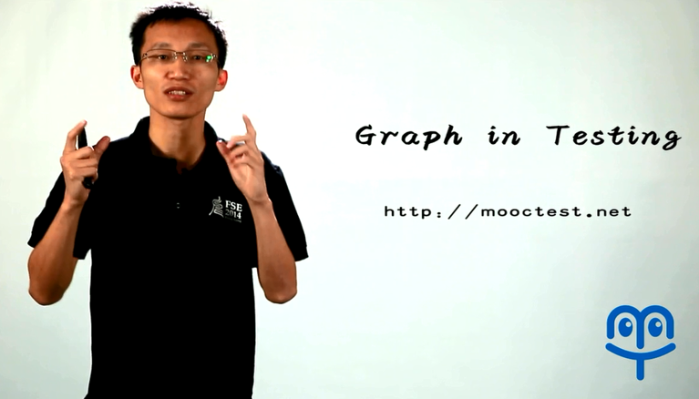
中期：拍摄阶段
场景摆拍
蓝屏抠像

Slide 9
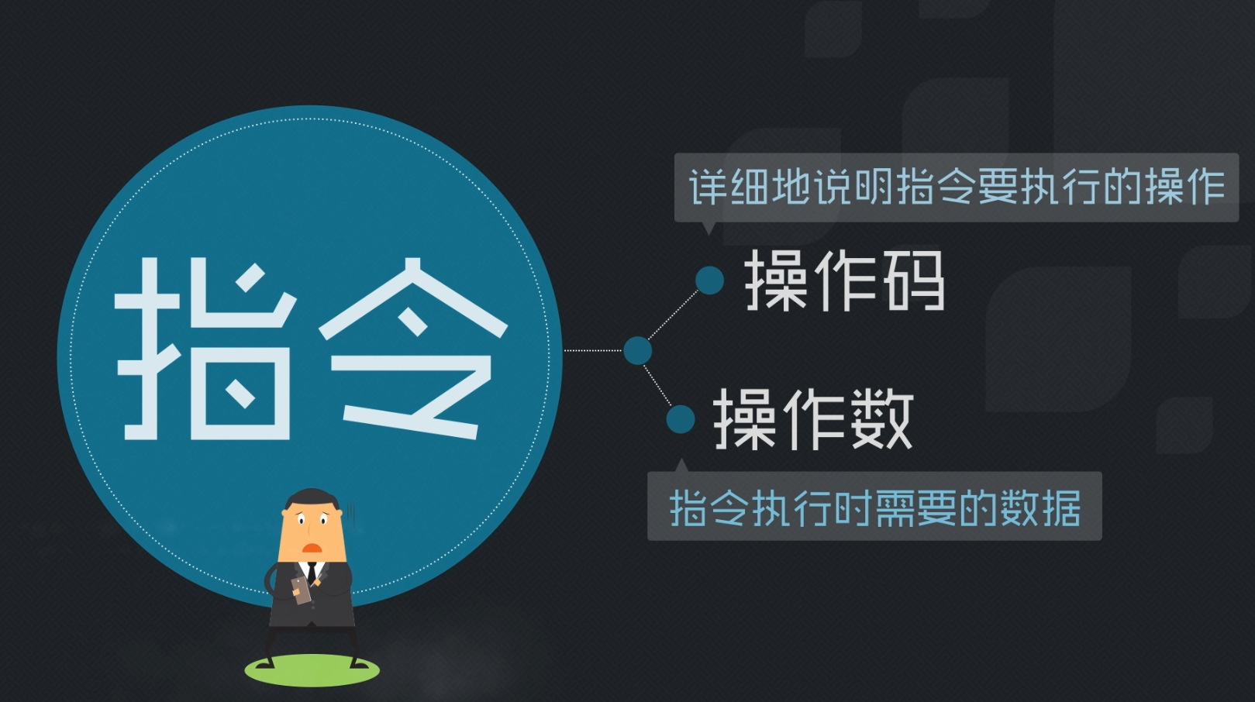
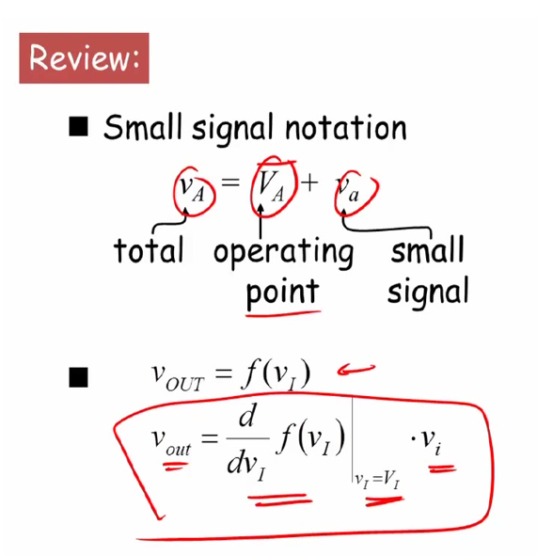
中期：拍摄阶段
PPT+录音
写写画画

Slide 10
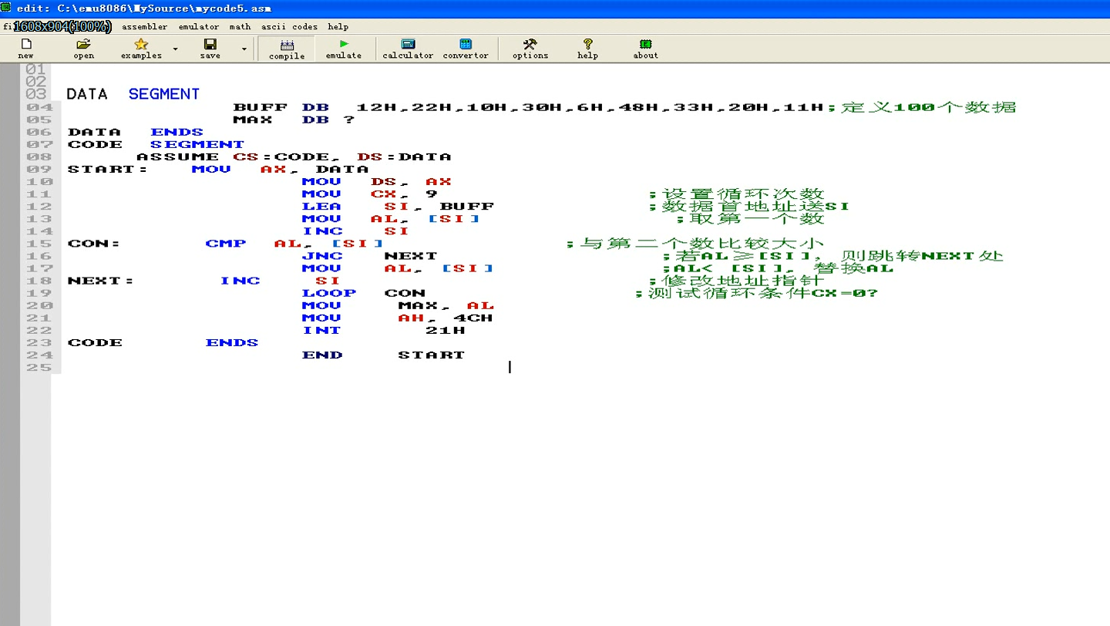
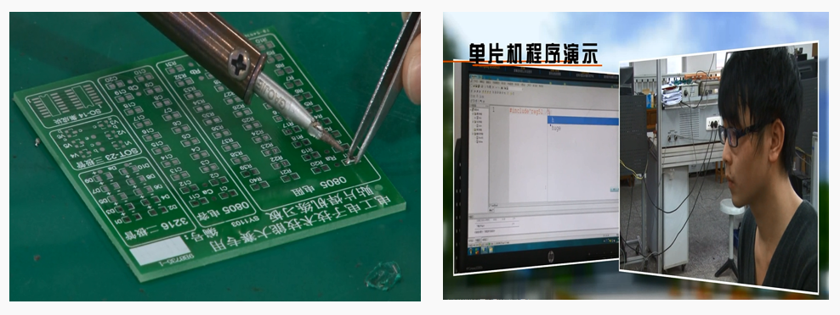
中期：拍摄阶段
实际操作拍摄
电脑录屏

Slide 11
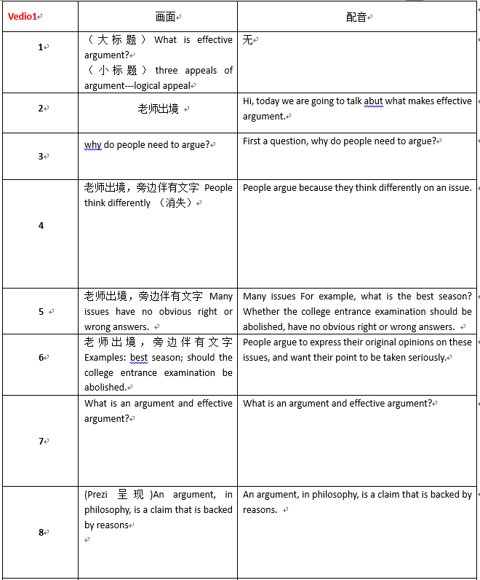
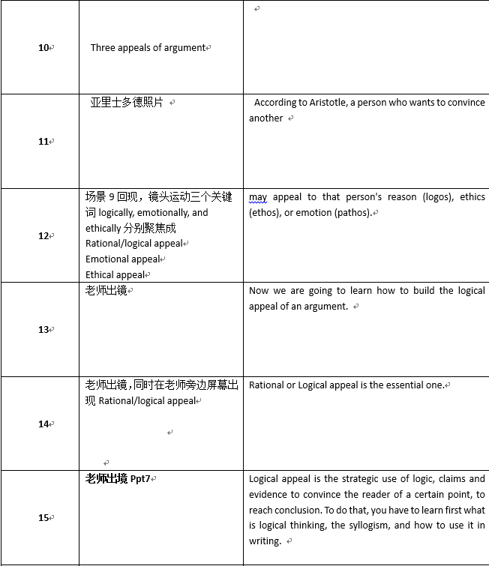
后期：制作阶段
脚本设计

Slide 12
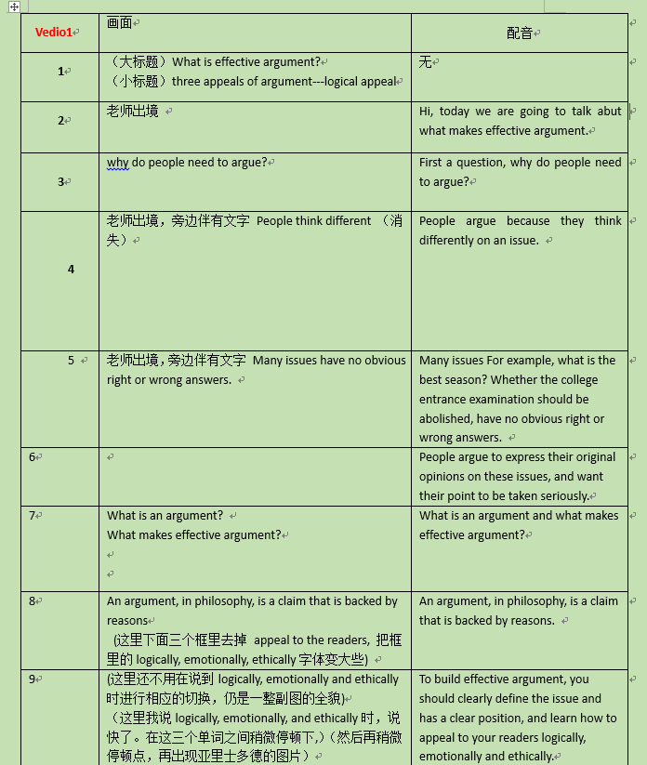
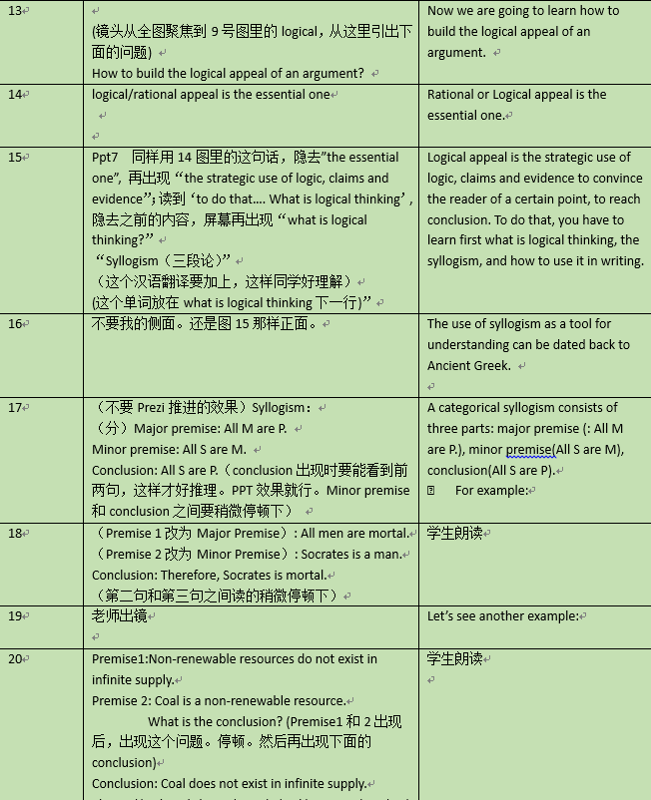
后期：制作阶段

Slide 13
后期：制作阶段
PPT设计
视频剪辑
音画合成
亮点添加

Slide 14
谢谢观看！

